Slide 1
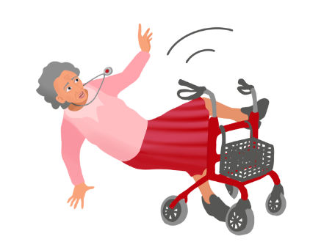
Registrera en avvikelse
Notes:
Det här är en kort film om hur du registrerar en avvikelse i telefonen.
Som personal är du enligt lag skyldig att rapportera en händelse som är negativ för brukaren och där verksamheten hade kunnat påverka händelsen på något sätt. Du ska också rapportera händelser som kunde lett till negativ händelse för brukaren.
Anledningen till att lagstiftningen finns är att vi som verksamhet ska lära oss av det som hände och försöka undvika att det händer igen.

Slide 2
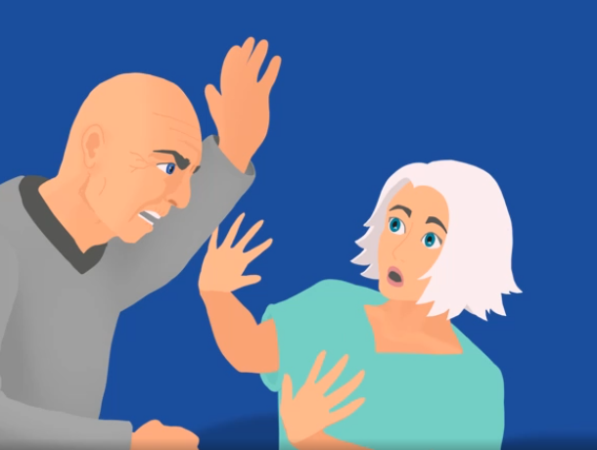
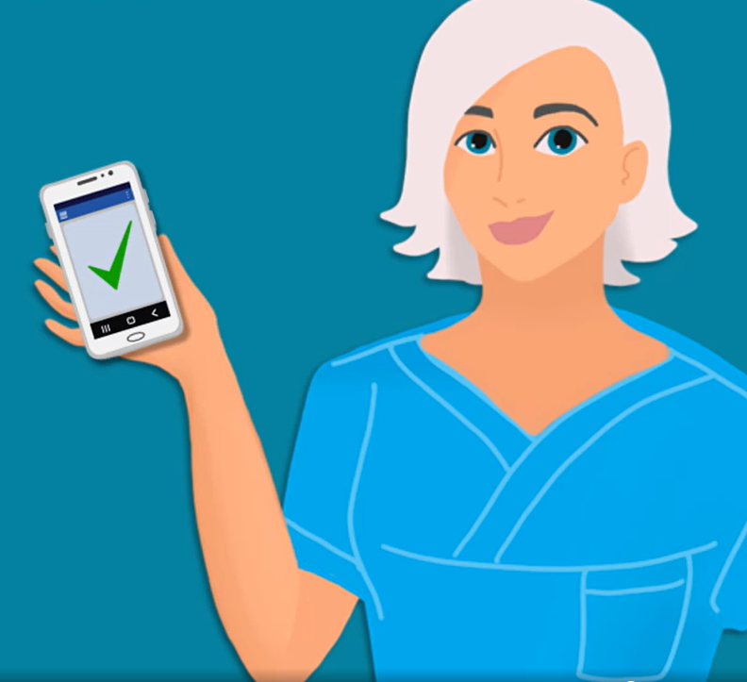
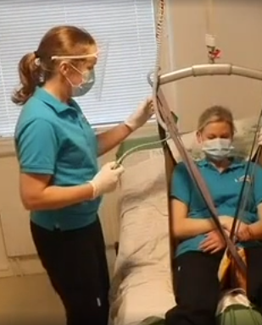
Registrera en avvikelse
Notes:
Det är den som upptäcker avvikelsen som ska skriva den.
Du ska rapportera det som upptäckts även om det är en delegerad insats och du saknar delegering och oavsett vem som orsakat den negativa händelsen i verksamheten.
Exempel på negativa händelser som ska rapporteras är t ex
om kollega arbetar med naglar med lack eller annat konstgjort material
om en förflyttning sker på felaktigt sätt, t ex enkelbemannad om den ska vara dubbelbemannad, öglorna i lyftselen inte är fastsatta ordentligt i lyften
att någon låst lådor eller kylskåp så att brukare inte kommer åt innehåll och åtgärden är utan samtycke eller
om läkemedel överlämnats utan att detta signerats vid tillfället i Appva.
Det som handlar om att du eller kollega utsatts för något negativt, ska rapporteras som tillbud/arbetsskadeanmälan på annat ställe. Fråga din chef om du inte vet var.

Slide 3
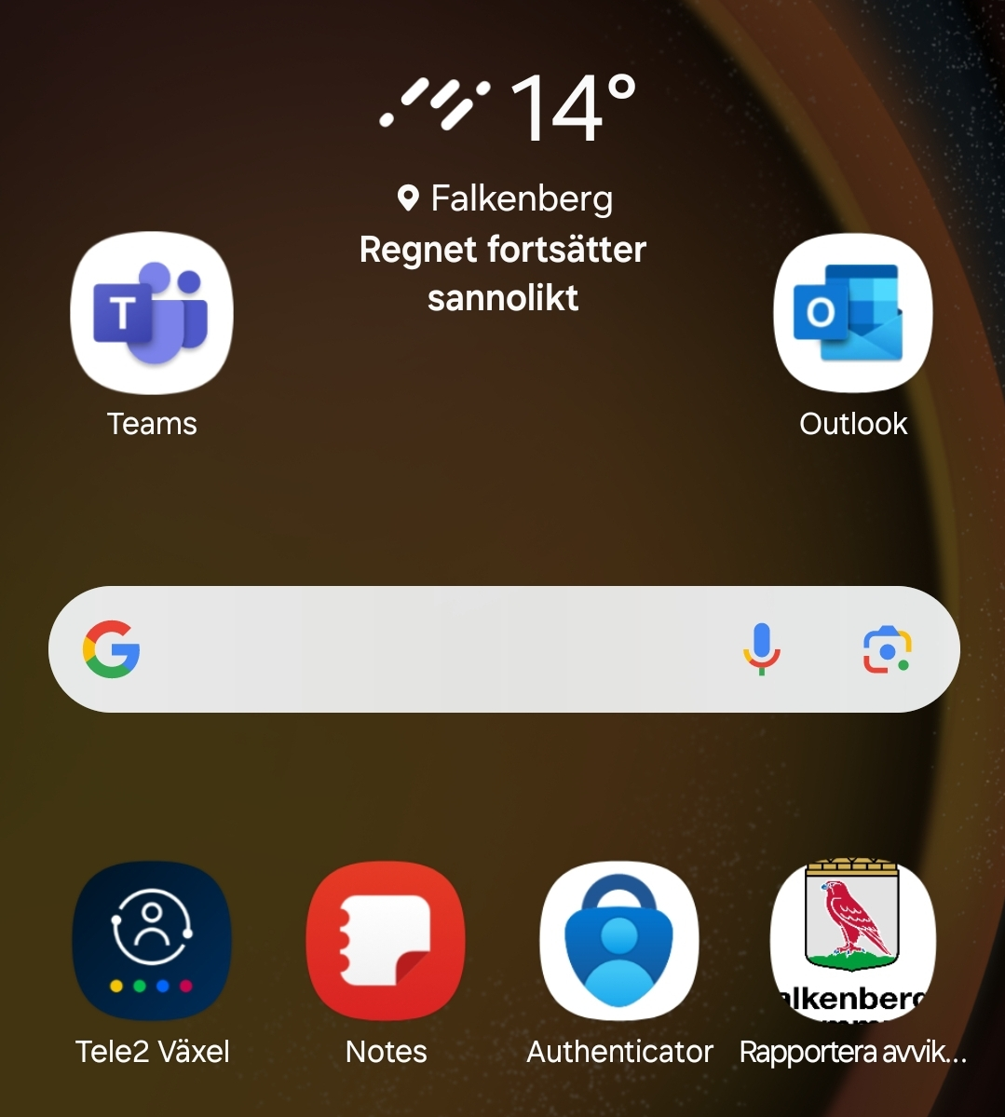
Att registrera en avvikelse i telefonen
falkenberg.digitalfox.se/ny
Notes:
Se till så du har länken till vårt avvikelsesystem i din telefon. Om den inte finns på telefonens startskärm hittar du den troligen bland telefonens genvägar. Plocka gärna fram den på startskärmen.
Om du inte har den i telefonen surfar du i mobilen till falkenberg.digitalfox.se/ny. Spara länken genom att lägga till den på startskärmen.

Slide 4
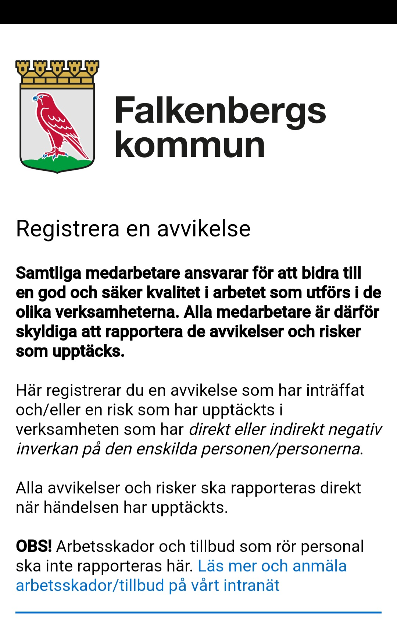
Att registrera en avvikelse i telefonen
Notes:
Nu börjar vi
Klicka på genvägen ”Rapportera avvikelse”.
Du kommer då till sidan där du kan registrera avvikelsen.

Slide 5
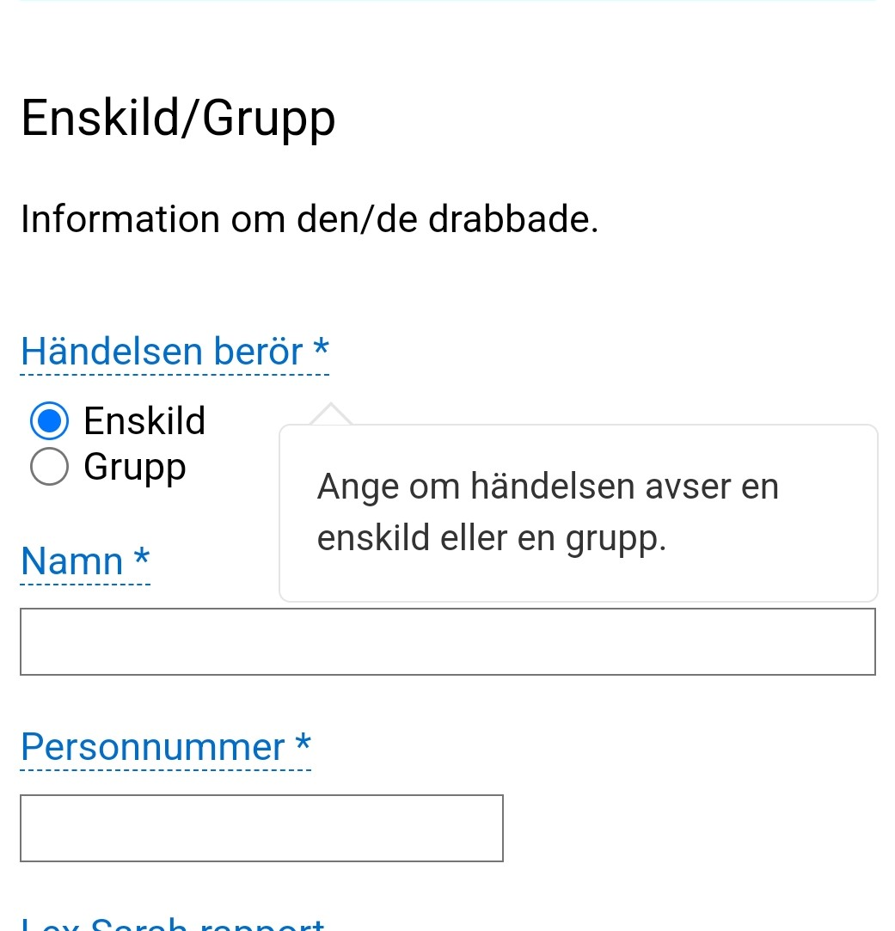
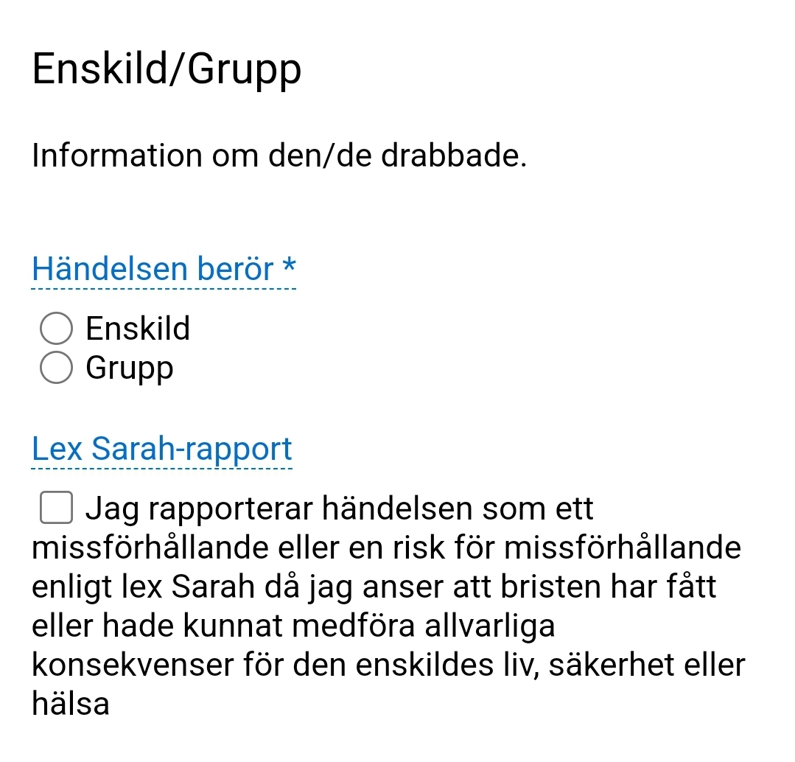
Enskild eller grupp
Lex Sarah
Notes:
Du väljer först om händelser berör en enskild person eller flera. Stjärnan betyder att du måste göra ett val. Den streckade linjen under text betyder att du kan få hjälptext genom att ställda dig på raden. Du skriver namn och personnummer på den det gäller.
Därefter har du möjlighet att välja att kryssa i om händelsen är så allvarlig att den kan betraktas som ett missförhållande enligt lex Sarah.

Slide 6
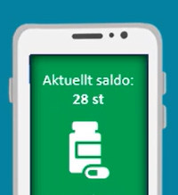
Händelsebeskrivning
Notes:
Beskriv detaljerat den händelse som inträffat samt hur den enskilde reagerade på händelsen. Tänk på att inte skriva ut namn. Vet du orsaken till händelsen skriver du den här.
Skriv också vad du gjort direkt för att händelsen inte skulle förvärras och så att det blivit säkert för brukaren i stunden. T ex ringt sjuksköterskan och fått information om att göra på ett visst sätt.

Slide 7
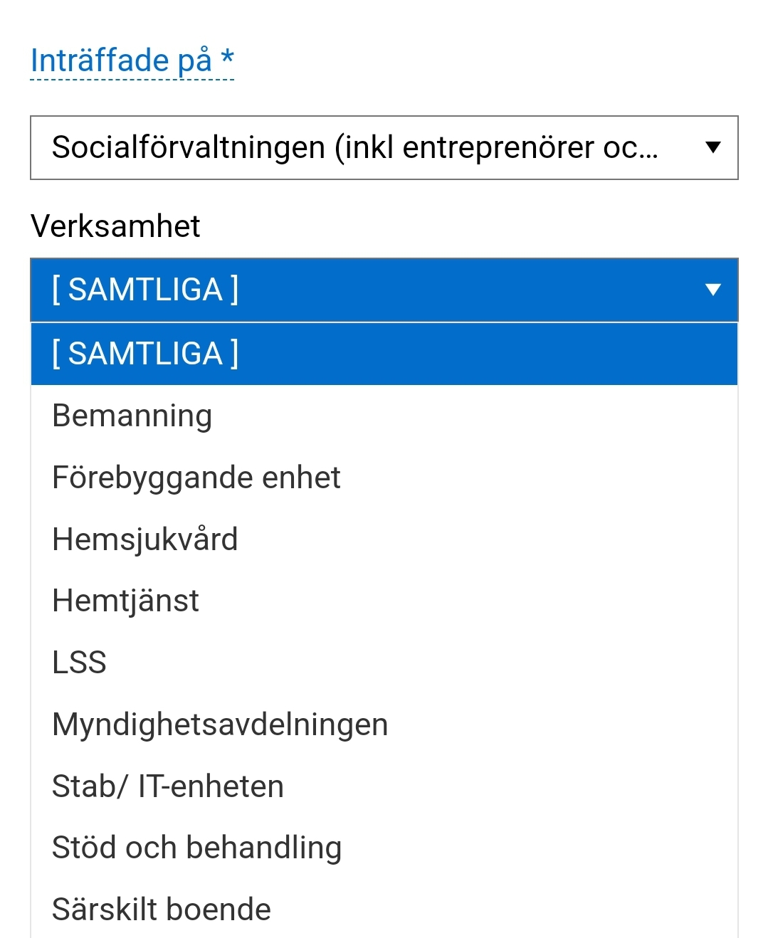
Välj plats
Notes:
Välj plats där händelsen inträffade. Om händelsen inträffat i din verksamhet väljer du först Socialförvaltningen, sedan enhet. T ex LSS och sedan det boende du arbetar på. Även du som arbetar hos en privat aktör, till exempel ett privat hemtjänstföretag, väljer Socialförvaltningen. Om händelsen inträffat på sjukhus, i samband med brukarens besök där, väljer du ” annan huvudman” och sedan sjukhus. Ange i så fall vilken avdelning det gäller.
Om det blir fel kan detta ändras i efterhand.

Slide 8
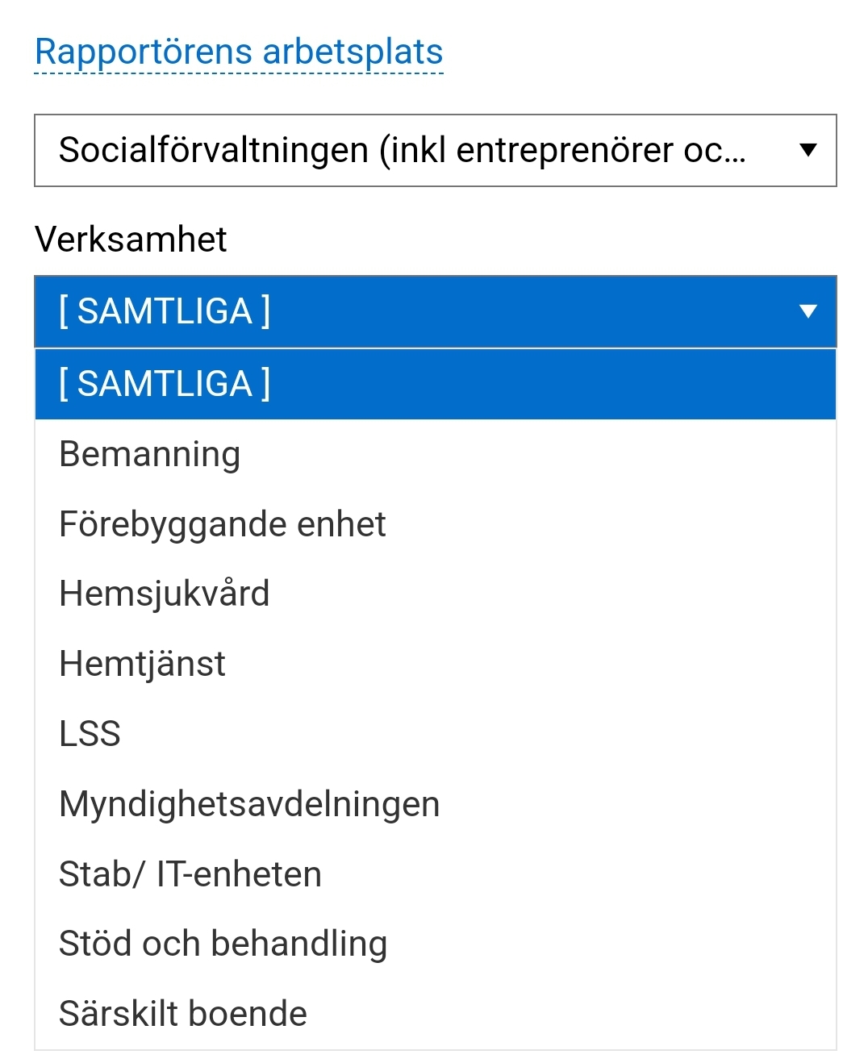
Välj rapportörens arbetsplats
Notes:
Därefter väljer du var du arbetar. Även du som arbetar hos privat aktör ska ange Socialförvaltningen. T ex särskilt boende eller hemtjänst.

Slide 9
Tidpunkt för händelsen
Notes:
Ange både datum och tidpunkt för när händelsen upptäcktes och inträffade. Om du inte vet när den inträffade lämnar du det fältet tomt.

Slide 10
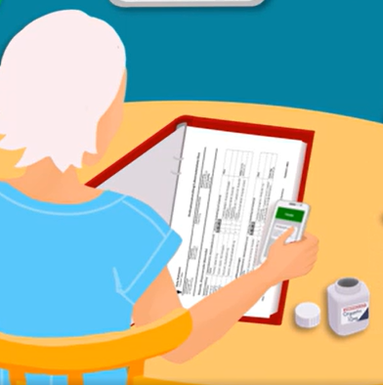
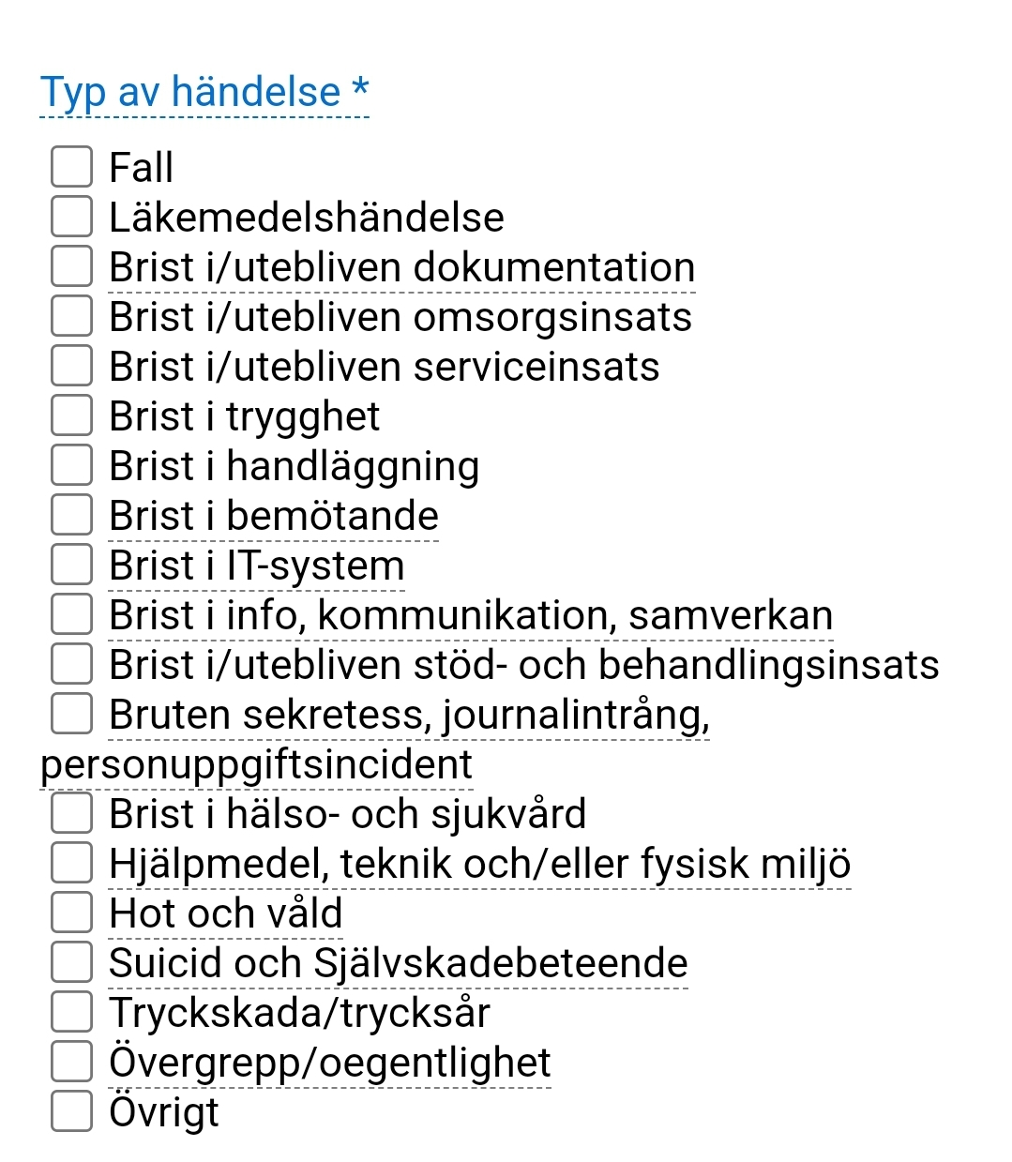
Kategorisering
Notes:
Kategorisera nu vilken typ av händelse det är och kryssa i det som stämmer.. Det kan vara flera typer i samma avvikelser, t ex både bruten sekretess och läkemedelshändelse
Titta igenom listan så att du väljer det som verkar passa bäst.
Handlar det om brister i hur brukaren fått hjälp med att gå på toaletten kryssar du brist i/utebliven omsorgsinsats.
Handlar det om att sjuksköterskan inte ringer tillbaka när du sökt denne kryssar du i Brist i info/kommunikation/samverkan
Om det blivit fel gällande en ordinerad insats från fysioterapeuten väljer du Brist i hälso- och sjukvård.
Om en dyna är felvänd i en rullstol kryssar du i Hjälpmedel, teknik eller fysisk miljö.

Slide 11
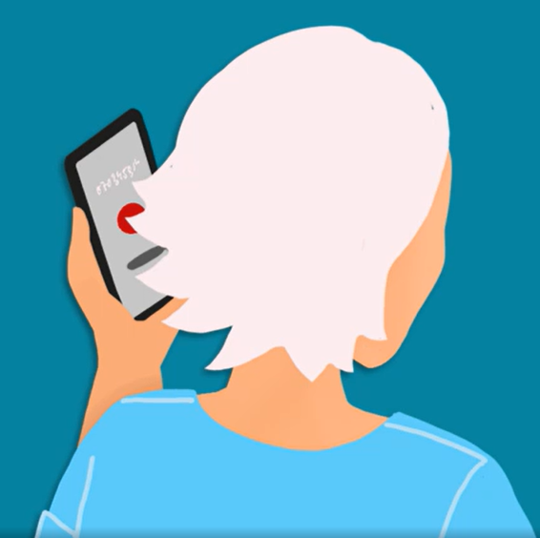
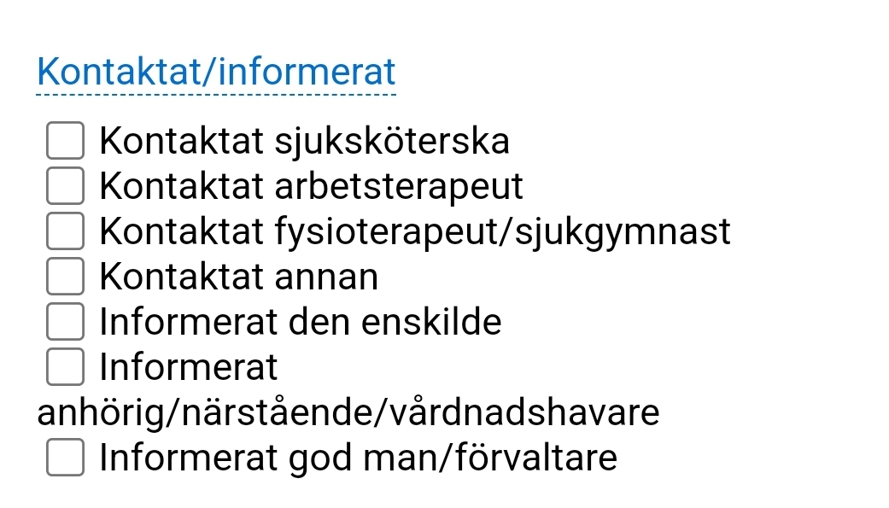
Kontaktat/informerat
Notes:
Ange vilka du kontaktat. Om det t ex handlar om att bromsen inte fungerar på rullstolen, anger du att du kontaktat arbetsterapeut.

Slide 12
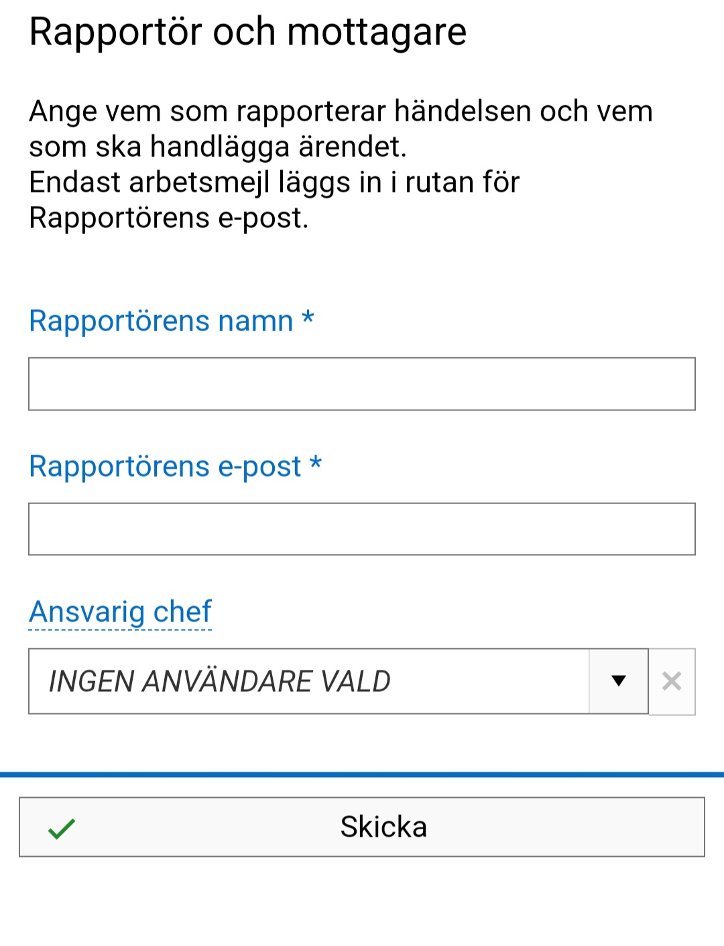
Rapportör och mottagare
Notes:
Skriv ditt namn och din e-postadress. Du anger din e-post för att få en återkoppling när avvikelsen är registrerad och slutförd. Om du inte har en egen mail i ditt arbete så kan du ange den ni kommit överens om att använda hos den utföraren du arbetar för.
Ansvarig chef - Här kommer du bara att kunna välja den chef för enheten där händelsen inträffade om det är i kommunens verksamheter. Om du skrivit avvikelse som inträffat hos annan vårdgivarae, kommer du inte att kunna välja chef.
När du har fyllt i alla uppgifter ska du skicka in ärendet. Klicka på knappen Skicka längst ner på sidan.

Slide 13
Lycka till!
Notes:
Skriv ditt namn och din e-postadress.
Du anger din e-post för att få en återkoppling när avvikelsen är registrerad och slutförd och om den utreds som en lex Sarah eller lex Maria. Om du inte har en egen mail i ditt arbete så kan du ange den ni kommit överens om att använda hos den utföraren du arbetar för.
Ansvarig chef - Här kommer du bara att kunna välja den chef för enheten där händelsen inträffade om det är i kommunens verksamheter. Om du skrivit avvikelse som inträffat hos annan huvudman, kommer du inte att kunna välja chef.
När du har fyllt i alla uppgifter ska du skicka in ärendet. Klicka på knappen Skicka längst ner på sidan.

